Slide 1
Comment Ai-je développer mon site
Villemy Emeline – Présentation Portfolio

Slide 2
Contenu du PPTX
You can delete this slide when you’re done editing the presentation
Apprendre les bases | HTML, CSS, Github, VScode
Créer un Repo et mettre en ligne | Expliquer l’hébergement de mon site et le lien entre mon codespace et mon repo
Le contenu | Le choix des pages, leur contenu, charte graphique
Fonctionnalités | Comment j’ai créer le menu, les boutons, l’écran de chargement
Next steps | Apprendre de nouveaux langages
Programmer des virus | Keylogger, bruteforce, ransomware, caméra espion
For more info: SLIDESGO | BLOG | FAQs
You can visit our sister projects: FREEPIK | FLATICON | STORYSET | WEPIK | VIDEVO

Slide 3
Index de cette présentation
01
02
03
04
05
06
Les bases
Github
Contenu
Fonctionnalités
Next steps
Pentest

Slide 4


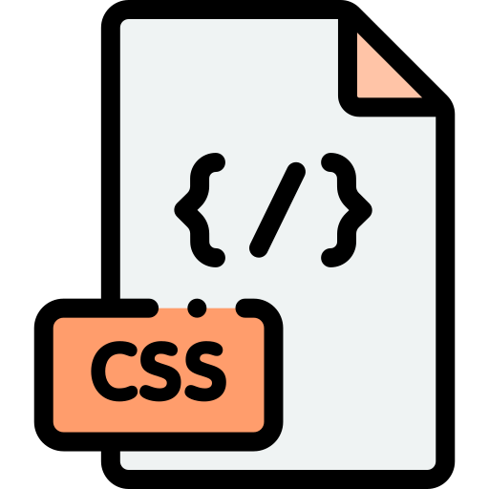
01
Les bases

Slide 5

Les bases pour coder et programmer
Pour faire mon portfolio il m’a fallu apprendre des langages de bases, largement connus et utilisés :
HTML: Un langage de “balisage” permettant de créer du contenu sur une page web sans y attacher de style particulier
CSS: Un langage de stylesheets, permettant d’incorporer à son code du “style”, couleurs, animations, effets…etc
JavaScript: Un langage notamment connu pour sa large capacité d’animations et de flexibilité.

Slide 6
Les étapes de conception
Bases de programmation
Créativité
Contenu
Pour créer mon portfolio et n’importe quel autre site web, logiciel ou virus, j’ai eu besoin de m’intéresser et appréhender les langages précédemment cités
Une fois avec le bagage de programmation en main, je devais faire appel à ma créativité et commencer à imaginer une image, un style et une identité à mon site
Puis, une fois les idées définies, je devais intégrer du contenu à mon site, à la fois du contenu personnel mais aussi professionnel, chaque pièce devait avoir du sens

Slide 7

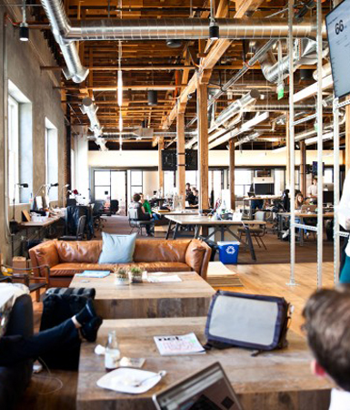

GitHub
02

Slide 8
GitHub
Plateforme de collaboration dédiée aux développeurs et leur innovations, permettant de regrouper des projets et d’y contribuer à plusieurs.
Pourquoi ai-je eu besoin de Github ?
Héberger
Mettre à jour
Pour héberger mon portfolio, plusieurs possibilités s’offraient à moi, toutefois, n’ayant pas envie de payer un serveur dédié, n’ayant pas les moyens d’en mettre un en place et ne voulant pas faire appel à des CMS tels que Wordpress ou Wix. Je me suis vite tournée vers la solution d’hébergement de la plateforme Github, simple d’utilisation et gratuit
La plateforme permet également de lier mon environnement de code : VSCode avec le repository que j’utilise pour la mise en ligne de mon site. Permettant ainsi en quelques commandes de mettre à jour rapidement le code et le contenu de mon portfolio. Une solution rapide et efficace en somme

Slide 9

03
Contenu

Slide 10
Contenu du Portfolio
BTS SIO option SISR
En option SISR () nos projets et nos activités quelles qu’elles soient doivent êtres documentées dans des SOP ou Documents techniques. C’est la partie que je trouve la plus dure car elle exige de se rappeler de prendre des captures d’écran à chaque étape de ce que l’on fait, puis de les réorganisées dans l’ordre. Les expliquer ne pose aucun problème mais se noyer dans un infini d’images donne rarement envie d’y refaire une baignade. C’est ainsi que dans nos portfolio, la présence de documents techniques apparait.
Contenu spécialisé
En dehors de ces activités j’ai fais le choix de partager ma passion pour la cybersécurité en y dédiant une page sur le sujet qui commence d’ailleurs avec mes inspirations et ce qui m’a fait entrer dans le monde de la cybersécurité.
La page de projet permet également de voir mon avancé dans mon apprentissage en autodidacte
Les veilles sont présentées sur un PowerPoint comme celui ci !

Slide 11
Gantt 2023-2024
1010010101001010
To do list | Objective | Jan | Feb | Mar | Apr | May | Jun | Jul | Aug | Sep | Oct | Nov | Dec
Concevoir le layout | Structurer le site,
Chercher une identité graphique | Développer une charte graphique
Ajouter du texte | Réfléchir au contenu et corriger le texte
Ajouter des ressources (docs) | Faire les documents, convertir en PDF et implémenter
Commencer les features (détails) | Ecran de chargement…etc
Documents importants | Tableau de synthèse, faire les documents techniques
1001010101010100

Slide 12
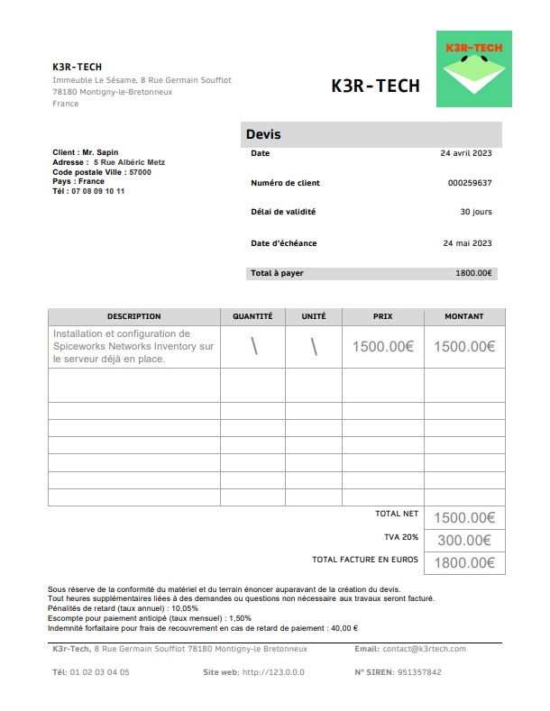
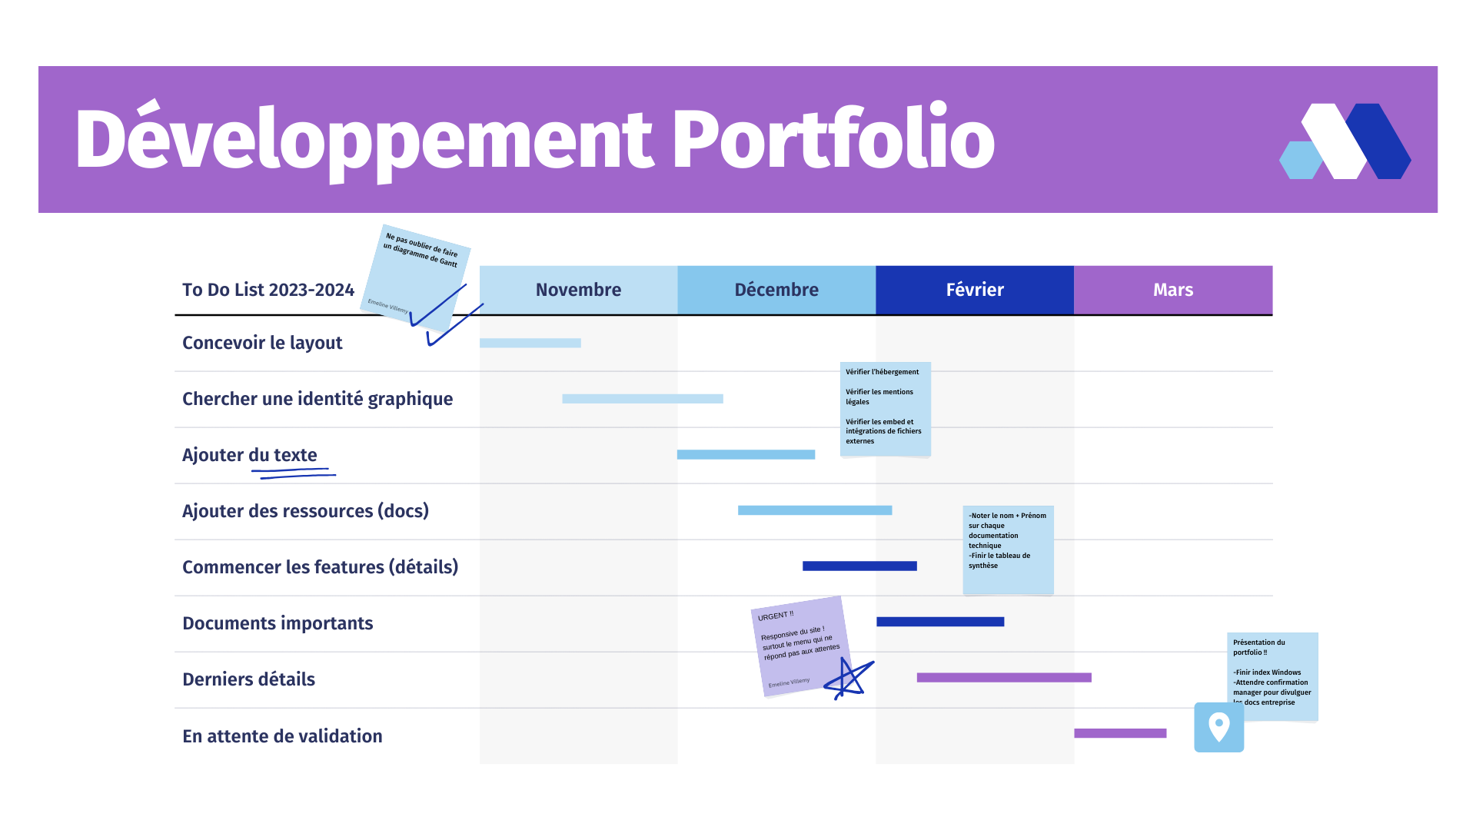
Mes Activités
Entre le portfolio, le site d’une entreprise fictive et mes tentatives de créations de malware ou de jeux vidéos, mes activités sont variées alors voilà quelques exemples en images

Slide 13
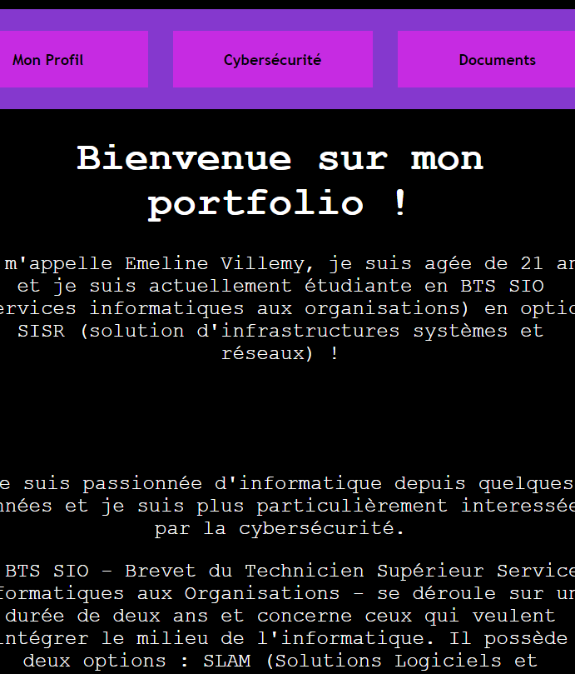
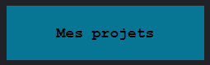
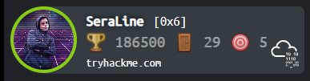
Fonctionnalité
04

Slide 14
Fonctionnalités implémentées
Menu
Mentions légales
Projet
Tout site à besoin naturellement d’un menu, celui ci contient les pages principales de mon Portfolio
Afin de correspondre aux normes présentes sur internet, mon site avait besoin de mentions légales, j’ai fais appel à un site automatisé pour les crées
Ayant créer une page de projet, permettant de suivre mon avancée sur mes apprentissages en autodidacte, je trouvais que ce serait un atout à ajouter
Cyber-page
Comme passion et vocation, la cybersécurité est une motivation et j’ai donc décider d’y accorder une page dédiée dans laquelle je parle du sujet et de mes inspirations

Slide 15
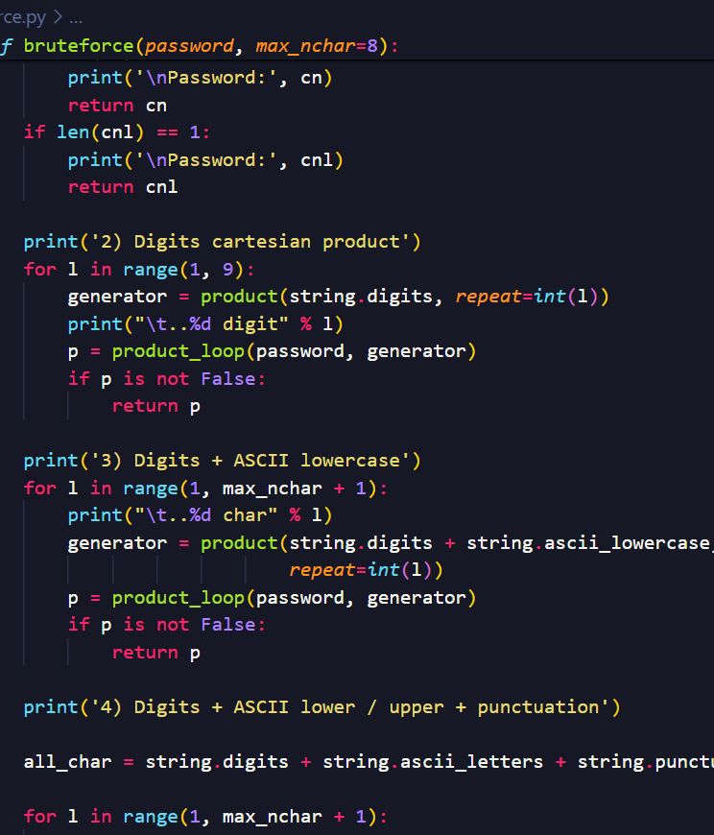
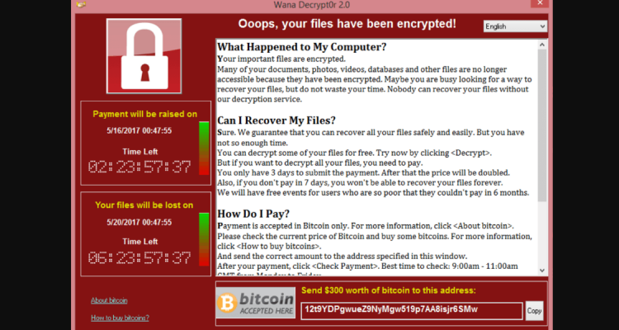

05
Next Steps

Slide 16



L’apprentissage continu
Malgré mes compétences suffisantes pour développer un site “simple”, je suis avide de connaissance et je compte continuer mon apprentissage. PHP, Python, React, C#, Assembly…etc

Slide 17
Pentesting
Spyware
Malware
Keylogger, camfecting, Rootkit…etc
Développer mes propres versions de ces virus (évidemment de manière simple et légale) me permettera de comprendre comment a commencer la cybercriminalité. Une bonne approche avant le reverse engineering
Ransomware, BruteForce, cheval de Troie…etc
Permettant de piéger et infecter le matériel et les infrastructures, en développant ces malwares j’apprendrai à comprendre comment se répendent ces derniers

Slide 18
Merci pour votre attention !
Avez-vous des questions ?
Villemy.Emeline.line@gmail.com
https://sera-line.github.io/Portfolio-Villemy-Emeline/Acceuil.html

